Slide 1
Uso de la tecnología en la Sociedad del conocimiento
José Rafael Vargas
Presidente del INDOTEL
Santo Domingo,
13 de mayo de 2009
Notes:
EL TÉRMINO SOCIEDAD DEL CONOCIMIENTO TAMBIÉN CONOCIDO COMO SOCIEDAD DEL SABER, SE EMPEZÓ A DELINEAR EN LOS AÑOS 90 Y FUE ASOCIADO A LA SOCIEDAD DE LA INFORMACIÓN, POR SU RELACIÓN INTRÍNSECA CON EL INTERNET Y POR LO TANTO CON LAS TECNOLOGÍAS DE LA INFORMACIÓN Y LAS COMUNICACIONES (TICS).
COMO RESULTADO DE UN CONSENSO MUNDIAL, LA DECLARACIÓN DE GINEBRA QUE FUE PRODUCTO DE LA CUMBRE MUNDIAL DE LA SOCIEDAD DE LA INFORMACIÓN (CMSI), A INICIATIVA DE LA ORGANIZACIÓN DE LAS NACIONES UNIDAS Y COORDINADA POR LA UNIÓN INTERNACIONAL DE TELECOMUNICACIONES, EXPRESA EN SU PRIMER ARTÍCULO:
“DECLARAMOS NUESTRO DESEO Y COMPROMISO COMUNES DE CONSTRUIR UNA SOCIEDAD DE LA INFORMACIÓN CENTRADA EN LA PERSONA, INTEGRADORA Y ORIENTADA AL DESARROLLO, EN QUE PUEDAN CREAR, CONSULTAR, UTILIZAR Y COMPARTIR LA INFORMACIÓN Y EL CONOCIMIENTO, PARA QUE LAS PERSONAS, LAS COMUNIDADES Y LOS PUEBLOS PUEDAN EMPLEAR PLENAMENTE SUS POSIBILIDADES EN LA PROMOCIÓN DE SU DESARROLLO SOSTENIBLE Y EN LA MEJORA DE SU CALIDAD DE VIDA, SOBRE LA BASE DE LOS PROPÓSITOS Y PRINCIPIOS DE LA CARTA DE LAS NACIONES UNIDAS Y RESPETANDO PLENAMENTE Y DEFENDIENDO LA DECLARACIÓN UNIVERSAL DE DERECHOS HUMANOS".
DENTRO DE ESTE CONTEXTO DE SOCIEDAD DE LA INFORMACIÓN, ES QUE LA TECNOLOGÍA Y ESPECIALMENTE LAS TECNOLOGÍAS DE LA INFORMACIÓN Y COMUNICACIÓN (TICS) SON EL MOTOR QUE MUEVE A ESTA SOCIEDAD.

Slide 2
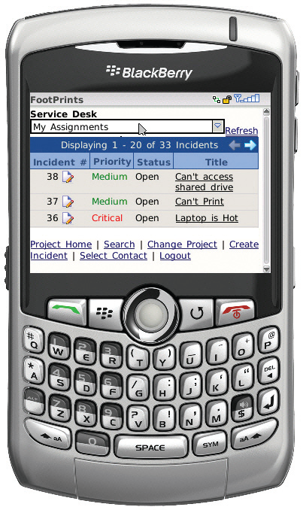
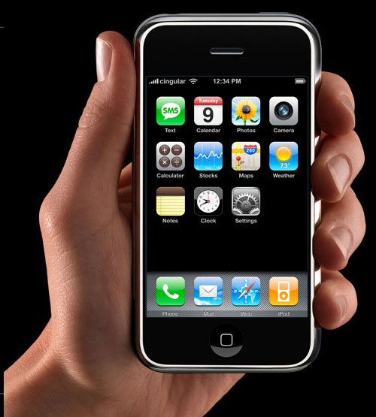
Notes:
PRODUCTO DEL USO INTENSIVO DE LAS TICS Y DEL DESARROLLO VERTIGINOSO QUE TIENE LA INDUSTRIA DE LAS TELECOMUNICACIONES, SE EMPIEZA A DAR LA CONVERGENCIA DE ALGUNOS SERVICIOS, COMO LA TELEFONÍA FIJA, EL INTERNET Y LA TELEVISIÓN DE PAGA, CONOCIDO COMO TRIPLE PLAY. Y AHORA SE EMPIEZA A HABLAR DEL CUÁDRUPLE PLAY, EN EL CUAL A LOS SERVICIOS ANTERIORMENTE MENCIONADOS SE AGREGA LA TELEFONÍA CELULAR. ES DECIR, QUE EL USUARIO PUEDE RECIBIR LOS CUATRO SERVICIOS POR LA MISMA RED; Y AÚN MÁS, EN EL MISMO EQUIPO. ES DECIR, QUE YA ESTAMOS DENTRO DE UN MARCO DE CONVERGENCIA DE SERVICIOS, TAMBIÉN DE EQUIPOS Y DE FACTURAS.

Slide 3
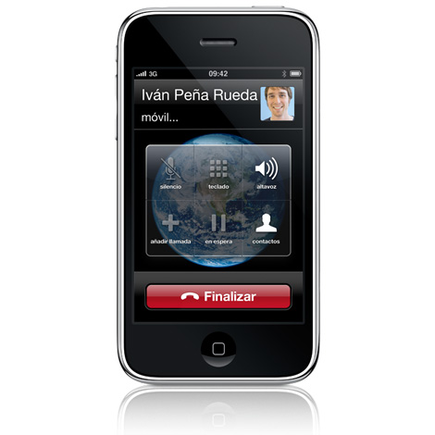
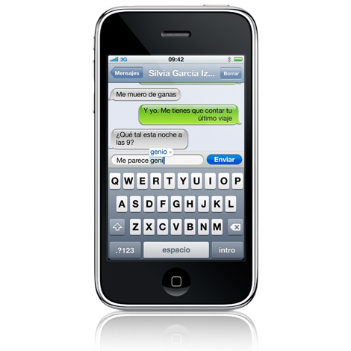
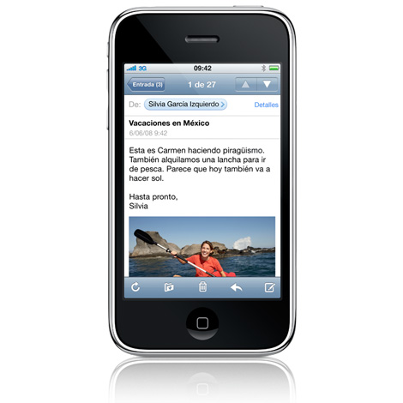
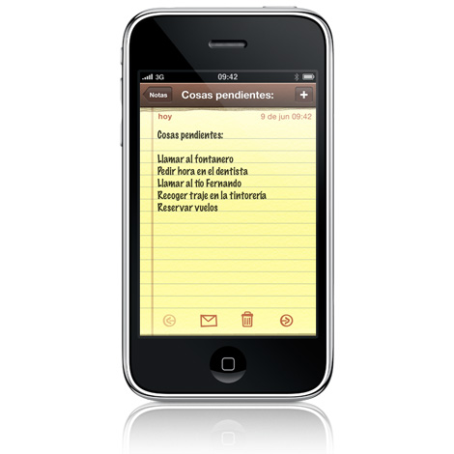
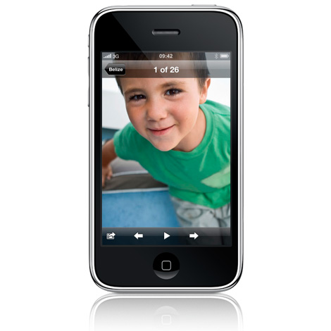
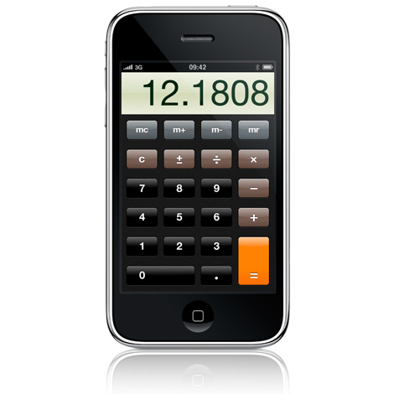
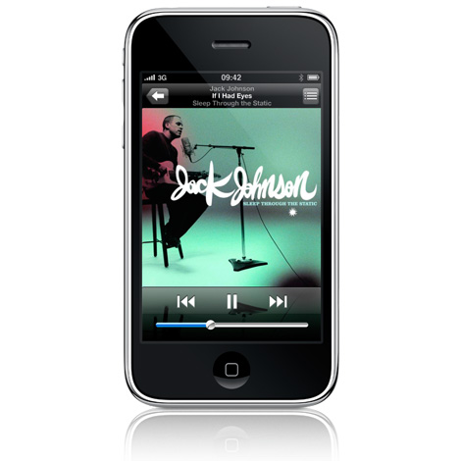
Teléfono
SMS
Correo electrónico
Internet
Notas
Cámara Digital
Calculadora
Música y Videos
Notes:
HACE COMO VEINTE AÑOS, CUANDO SURGIÓ EL CONCEPTO DE LA WEB, AL CUAL NOS CONECTÁBAMOS USANDO NUESTRA LÍNEA DE TELÉFONO, A POCOS SE NOS HUBIERA OCURRIDO QUE UNA RED PARA SERVICIOS DE TELEFONÍA FIJA TRADICIONAL PUDIERA MÁS TARDE EMPLEARSE PARA TRANSMITIR DATOS Y DAR SERVICIOS DE INTERNET, O QUE LAS REDES DE RADIODIFUSIÓN Y TELEVISIÓN PUDIERAN UN DÍA CONVERTIRSE PARA DAR SERVICIOS DE TELEFONÍA, O QUE LAS DE TELEVISIÓN DE PAGA, POR CABLE PUDIERAN OFRECER TELEFONÍA E INTERNET.
INCLUSO QUE UNA RED ESPECIALIZADA PARA SERVICIOS DE TELEFONÍA MÓVIL SE EMPLEARA PARA DAR TELEFONÍA FIJA, Y MENOS AÚN QUE PUDIERAN DAR SERVICIOS DE INTERNET Y RECIBIR Y TRANSMITIR VIDEO Y RECIBIR PROGRAMAS DE TELEVISIÓN EN VIVO. LA TECNOLOGÍA Y LAS ECONOMÍAS DE ESCALA ABRIERON TODAS ESTAS OPORTUNIDADES.

Slide 4
De la Pre
a la
Post-modernidad
Notes:
AHORA EL GRAN RETO QUE TENEMOS ES, Y CÓMO HACEMOS PARA QUE LA COBERTURA DE LOS SERVICIOS LLEGUE A TODO EL PAÍS ESPECIALMENTE LAS ÁREAS RURALES Y ESPECIALMENTE QUE TODOS Y TODAS LAS DOMINICANAS TENGAN LA POSIBILIDAD DE UTILIZAR ESTOS ADELANTOS TECNOLÓGICOS PARA EL DESARROLLO DE NUESTROS PUEBLOS Y ESPECIALMENTE PARA CONSEGUIR LA INCLUSIÓN.
ES DENTRO DE ESTE CONTEXTO QUE EL INSTITUTO DOMINICANO DE LAS TELECOMUNICACIONES, SE HA PROPUESTO ENFOCAR SUS ACCIONES Y ACTIVIDADES A CONSEGUIR EL OBJETIVO DE QUE LOS Y LAS DOMINICANAS, SIN EXCEPCIÓN, TENGAN LA OPORTUNIDAD DE ACCEDER A LOS SERVICIOS DE TELECOMUNICACIONES, SIN IMPORTAR SU CONDICIÓN ECONÓMICA O UBICACIÓN GEOGRÁFICA.

Slide 5
PROMOVER LA AMPLIACIÓN DE LA COBERTURA DE INFRAESTRUCTURA
PERMITIR QUE TODA LA POBLACIÓN, SIN EXCEPCIÓN, TENGA LA POSIBILIDAD DE UTILIZARLA
FORMAR JÓVENES EMPRENDEDORES
Notes:
PARA LOGRAR ESOS OBJETIVOS TRABAJAMOS EN TRES GRANDES CAMPOS, QUE SON PROMOVER LA AMPLIACIÓN DE LA COBERTURA DE INFRAESTRUCTURA, PERMITIR QUE TODA LA POBLACIÓN, SIN EXCEPCIÓN, TENGA LA POSIBILIDAD DE UTILIZARLA Y FORMAR JÓVENES EMPRENDEDORES QUE PUEDAN USAR LAS TECNOLOGÍAS DE LA INFORMACIÓN Y COMUNICACIÓN COMO HERRAMIENTAS DE DESARROLLO Y GENERACIÓN DE PUESTOS DE TRABAJO.

Slide 6
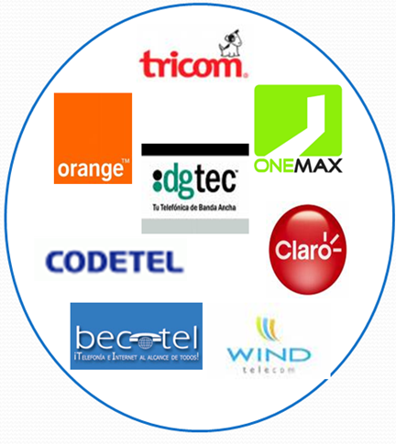
Aumento de la competencia
Notes:
EN ESE ORDEN, LA EXPANSIÓN DE LA COBERTURA DE LAS TELECOMUNICACIONES SE ESTÁ LOGRANDO, MEDIANTE LA APLICACIÓN DE UNA POLÍTICA DEL SECTOR DE TELECOMUNICACIONES, QUE PROMUEVA LA INVERSIÓN, QUE INCENTIVE AL SECTOR PRIVADO A INVERTIR Y A EXPANDIR SUS OPERACIONES.
TAMBIÉN, FACILITAR LA ENTRADA DE NUEVOS COMPETIDORES, PUES LAS EXPERIENCIAS MUNDIALES DEMUESTRAN QUE EL MEJOR REGULADOR ES LA COMPETENCIA, SI SE MANTIENE LEAL Y FRANCA.

Slide 7
Arroyo dulce,
Barahona
Daniela en Arroyo Toro,
Bonao
Notes:
LAS TELECOMUNICACIONES CONTRIBUYEN A INCREMENTAR NOTABLEMENTE EL BIENESTAR DE LA SOCIEDAD Y ESO SE VE CON MAYOR INTENSIDAD CUANDO LLEGAN POR PRIMERA VEZ A COMUNIDADES APARTADAS: ES COMO CAMBIAR DE LA OSCURIDAD DE LA NOCHE A LA CLARIDAD DEL DÍA.

Slide 8
Las Telecomunicaciones es un sector imprescindible para desarrollo de cualquier país
Correlación positiva entre densidad telefónica y aumento de PBI
Estudios internacionales evidencian una correlación altamente positiva entre los teléfonos celulares y el aumento del PBI, “es decir mejora la productividad en zonas que no disponían del servicio”.
10% de incremento en penetración telefonía móvil
0,5%
de incremento en el PBI
Estudio realizado sobre la presencia de la telefonía móvil en un típico país en desarrollo, respecto a la unión entre la banca y la telefonía móvil
Fuente: Revista “The Economist” (Waverman, 2007)
(Extraído de la revista Aceprensa Nº 125 / 2007)
Notes:
ESTUDIOS INTERNACIONALES EVIDENCIAN, POR DAR UN SOLO EJEMPLO, UNA CORRELACIÓN ALTAMENTE POSITIVA ENTRE LA TENENCIA DE TELÉFONOS CELULARES Y EL AUMENTO DEL PBI, EL INCREMENTO DE DIEZ PUNTOS EN LA PENETRACIÓN DE CELULARES ESTÁ ASOCIADO A UN CRECIMIENTO DEL 0.5 DEL PRODUCTO INTERNO BRUTO (PIB). “ES DECIR, MEJORA LA PRODUCTIVIDAD EN ZONAS QUE NO DISPONÍAN DEL SERVICIO”.
QUIENES NACIERON Y VIVEN EN CIUDADES CON SERVICIOS NO SIENTEN LA DIFERENCIA, PERO LA GENTE DE LAS ZONAS RURALES, QUE NO CUENTA CON SERVICIOS SÍ LA VEN Y SIENTEN LA ENORME DIFERENCIA QUE HACE EN SUS VIDAS EL PODER COMUNICARSE CON SUS FAMILIARES Y AMIGOS, MUCHOS DE ELLOS QUE HAN MIGRADO A LAS GRANDES CIUDADES O AL EXTRANJERO.

Slide 9
La confianza e inversión
extranjera en el sector
FLUJO DE LA INVERSION EXTRANJERA DIRECTA EN EL SECTOR DE TELECOMUNICACIONES DEL 1993 AL 2008
US$2,400 MILLONES
DE INVERSION ACUMULADA
Notes:
SEGÚN LOS DATOS DEL BANCO CENTRAL DE REPÚBLICA DOMINICANA, LA INVERSIÓN EN LAS TELECOMUNICACIONES EN EL PAÍS ALCANZÓ LOS US$2,400 MILLONES EN LOS ÚLTIMOS 15 AÑOS.

Slide 10
Aporte significativo del sector de las telecomunicaciones al PIB
15.6%
Notes:
Y EL SECTOR ES RESPONSABLE DEL 15 % DEL PRODUCTO INTERNO BRUTO (PIB), UNO DE LOS MÁS IMPORTANTES SECTORES EN EL PAÍS Y UNO DE LOS MÁS ALTOS SI SE COMPARA CON OTROS PAÍSES DE LA REGIÓN.

Slide 11
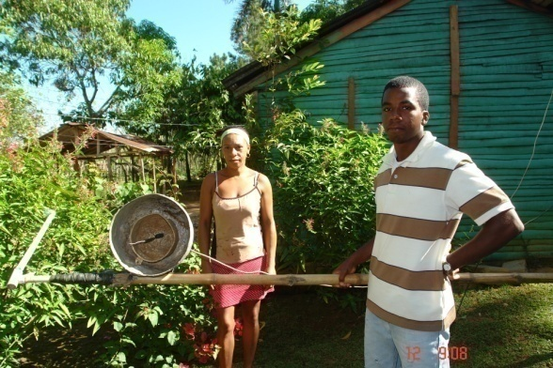
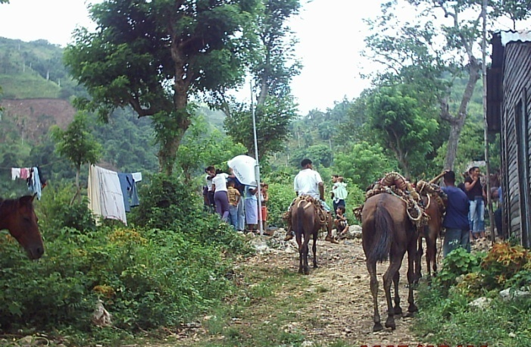
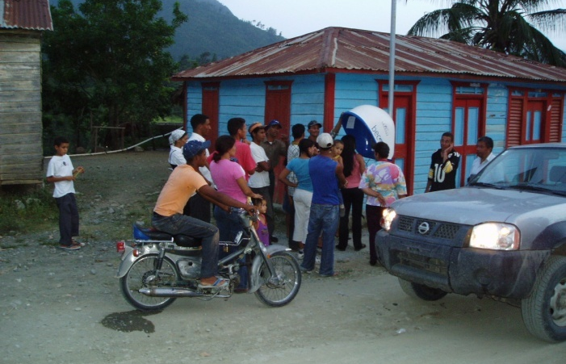
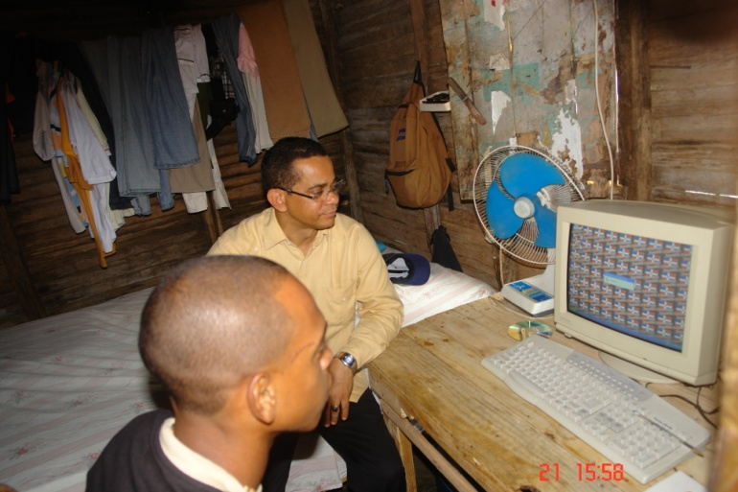
Notes:
LAS CIFRAS MACROECONÓMICAS MENCIONADAS RATIFICAN QUE ESAS POLÍTICAS ESTÁN TENIENDO ÉXITO, PERO TAMBIÉN ES VERDAD QUE, COMO HA SUCEDIDO EN TODO EL MUNDO, LAS EMPRESAS NO SE SIENTEN INTERESADAS EN EXPANDIR SUS SERVICIOS A LAS ZONAS RURALES, PUES CONSIDERAN QUE NO HAY MERCADO Y SU RETORNO DE CAPITAL NO ESTARÍA GARANTIZADO, ESO SUCEDE EN LA REPÚBLICA DOMINICANA Y SE HA VISTO QUE EN LAS CINCO PRINCIPALES CIUDADES DEL PAÍS HAY MUCHA COMPETENCIA Y VARIEDAD DE SERVICIOS, PERO LAS ÁREAS RURALES ESTABAN MUY POCO SERVIDAS.
PARA SUPERAR ESE DESAFÍO, EL INDOTEL HA APLICADO DOS POLÍTICAS. LA PRIMERA CONSISTIÓ EN DEMOSTRAR MEDIANTE PROYECTOS PILOTOS QUE EL SECTOR RURAL NO SERVIDO ESTA ÁVIDO DE SERVICIOS, QUE LO QUIERE TENER Y ESTÁ DISPUESTO A PAGARLO.
LA MEJOR MUESTRA DE ESO ES LO SUCEDIDO EN LOS BOTADOS DE MONTE PLATA UNA PEQUEÑA LOCALIDAD A TAN SOLO 35 KM DE LA CAPITAL, DONDE HASTA NOVIEMBRE DE 2007, NO HABÍA NI UN TELÉFONO PÚBLICO QUE LA POBLACIÓN PUDIESE UTILIZAR AÚN EN CASO DE EMERGENCIA.

Slide 12
Antena de Codetel
Antena de Orange
Notes:
EN LOS BOTADOS QUEDÓ DEMOSTRADO QUE LA GENTE ESTABA ÁVIDA DE TECNOLOGÍA, QUE LOS JÓVENES SABÍAN INCLUSO ARMAR Y DESARMAR COMPUTADORAS, ESO LLAMÓ LA ATENCIÓN DE LAS OPERADORAS Y HOY DÍA LA GENTE DE LOS BOTADOS PUEDE CONECTARSE AL INTERNET DE BANDA ANCHA AÚN DESDE LA CALLE Y TENER SERVICIOS DOMICILIARIOS DE CLARO-CODETEL Y ELEGIR TELÉFONOS CELULARES DE LAS EMPRESAS CLARO-CODETEL O DE ORANGE.
ES DECIR, HEMOS INCENTIVADO CON UNA EXPERIENCIA PRÁCTICA A QUE LAS EMPRESAS VEAN CON OTROS OJOS A LAS ÁREAS RURALES Y AHORA SE PUEDE VER LA GRAN EXPANSIÓN DE LA COBERTURA DE LAS EMPRESAS CELULARES QUE YA CUBREN GRAN PARTE DEL PAÍS.

Slide 13
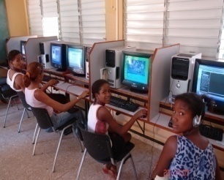
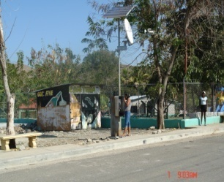
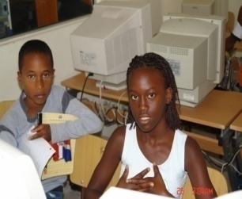
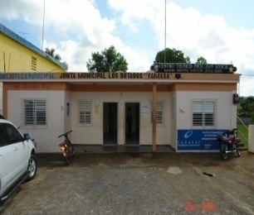
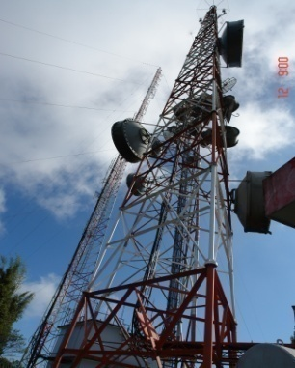
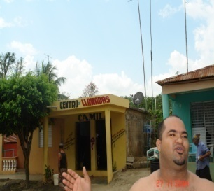
Proyecto:
Conectividad Rural de Banda Ancha
Notes:
CON ESO SE LOGRÓ EL PRIMER OBJETIVO QUE FUE QUE EL MERCADO HAGA SU TRABAJO, PERO ESO NO ERA SUFICIENTE Y SE DISEÑÓ UN PROYECTO “CONECTIVIDAD RURAL DE BANDA ANCHA”.

Slide 14
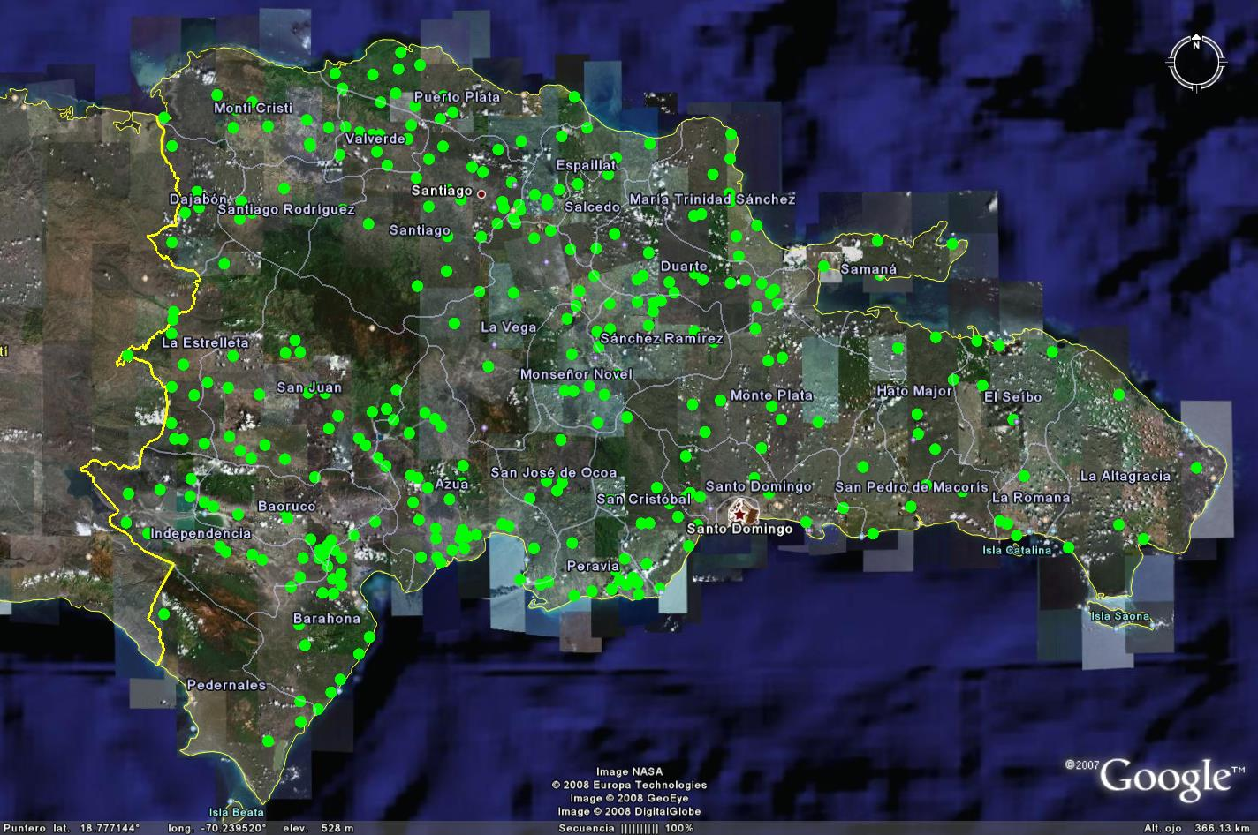
Cubre todos los Municipios y distritos municipales
Notes:
CON LA FINALIDAD DE QUE LOS HABITANTES DE TODOS LOS MUNICIPIOS Y DISTRITOS MUNICIPALES DEL PAÍS.

Slide 15
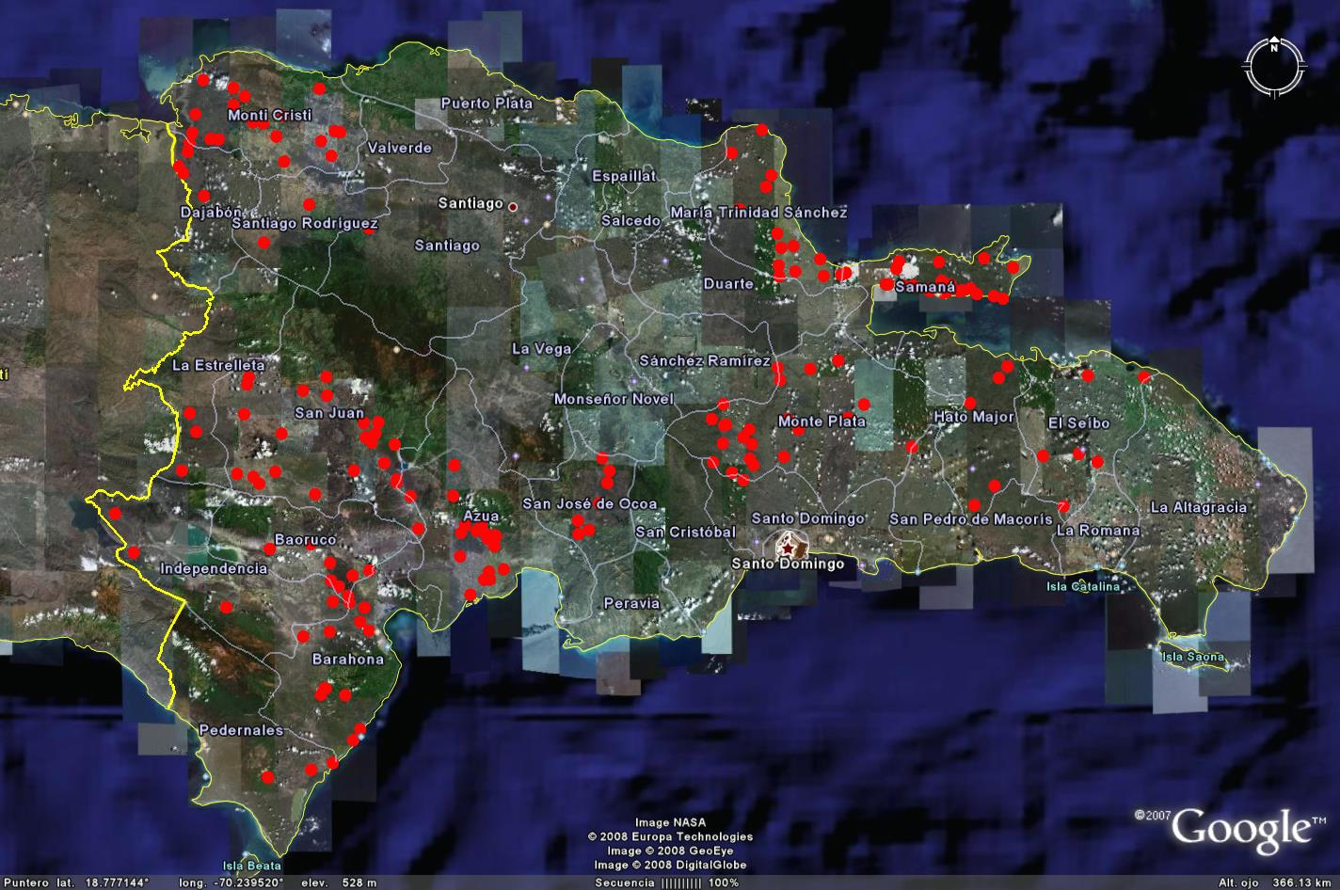
Parajes de las 16 provincias más pobres
Notes:
Y 179 PARAJES DE LAS 16 PROVINCIAS MÁS POBRES, TENGAN LA POSIBILIDAD DE CONTAR CON TELÉFONOS DOMICILIARIOS E INTERNET DE BANDA ANCHA.
ESE PROYECTO SE LICITÓ INTERNACIONALMENTE Y CLARO-CODETEL SE ADJUDICÓ EL PROYECTO Y LO VIENE EJECUTANDO. PARA SEPTIEMBRE DE ESTE AÑO ESTARÁ CONCLUIDO.

Slide 16
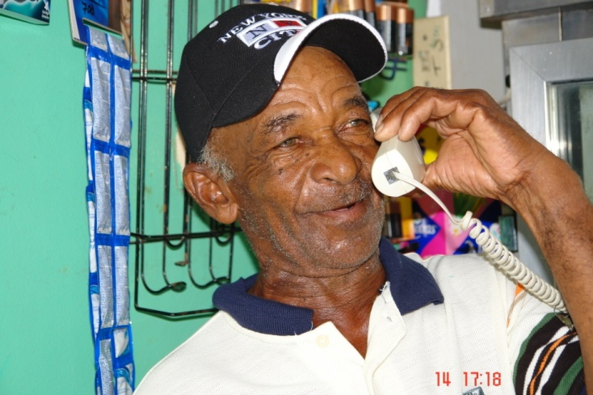
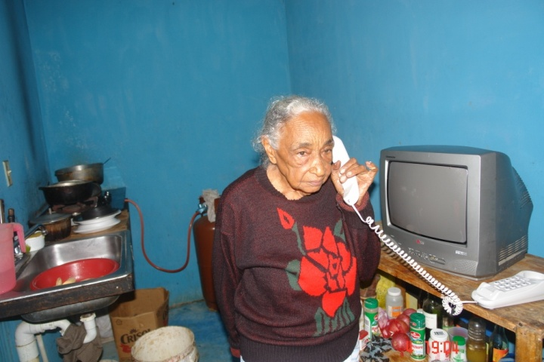
108 localidades con servicios de telefonía domiciliaria
Notes:
YA TENEMOS 108 LOCALIDADES CON SERVICIO DE TELEFONIA DOMICILIARIA.

Slide 17
108 localidades con servicios de Internet de Banda Ancha
Notes:
Y DONDE LAS FAMILIAS QUE PUEDAN PAGAR TENDRAN TAMBIEN INTERNET EN SUS CASAS

Slide 18
Centro de llamadas
Notes:
PARA QUE LOS SERVICIOS, YA SEAN DE TELEFONÍA O DE INTERNET, LLEGUEN A LA MAYOR CANTIDAD DE POBLACIÓN Y ESPECIALMENTE A LOS DE MENOS RECURSOS QUE NO PUEDEN PAGAR UN TELÉFONO DOMICILIARIO O CELULAR Y COMPRAR UNA COMPUTADORA, EL INDOTEL ESTÁ PROMOCIONANDO LA INSTALACIÓN DE CENTROS DE LLAMADAS.

Slide 19
Centro de Internet
Notes:
Y CENTROS INTERNET, DESDE DONDE A UN PRECIO MÓDICO PODRÁN HACER SUS LLAMADAS Y CONECTARSE AL INTERNET.
CON ESAS DOS POLÍTICAS Y ACTIVIDADES SE ESTÁ LOGRANDO QUE LA INFRAESTRUCTURA SE AMPLÍE Y QUE LA POBLACIÓN TENGA ACCESO A LOS SERVICIOS DE TELECOMUNICACIONES YA SEA DESDE SU CASA O DESDE LOS CENTROS DE ACCESO PÚBLICO.

Slide 20
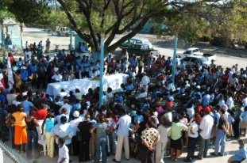
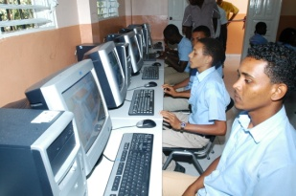
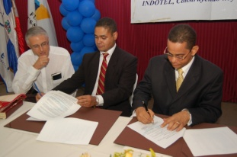
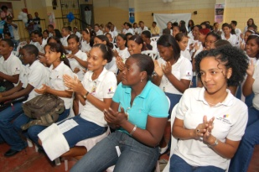
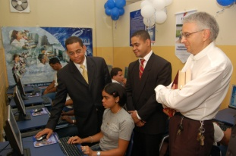
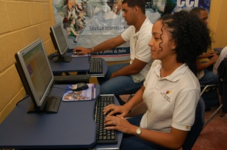
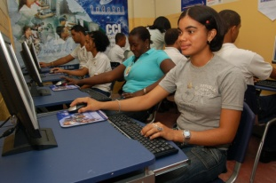
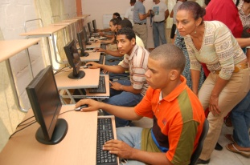
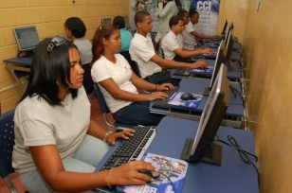
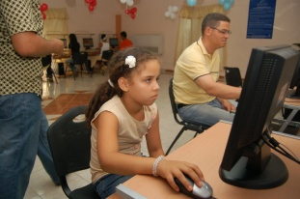
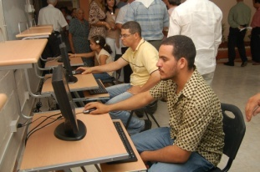
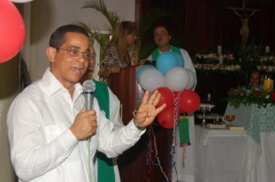
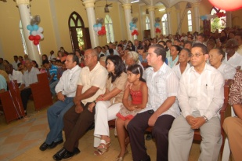
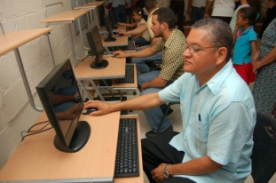
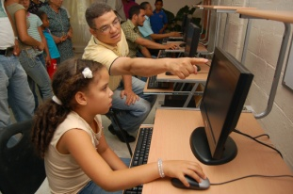
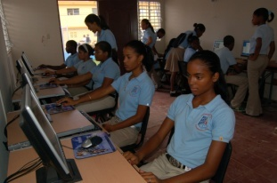
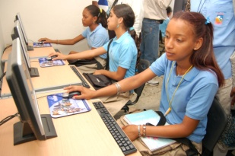
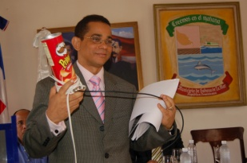
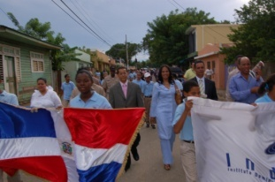
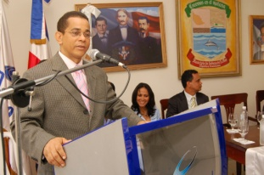
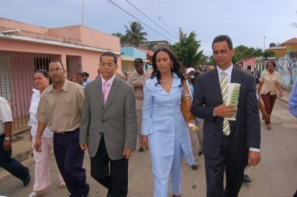
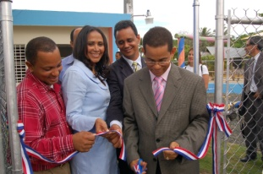
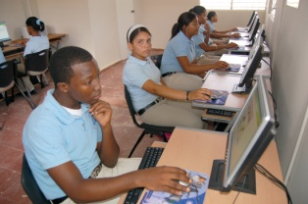
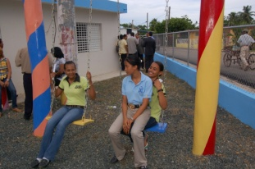
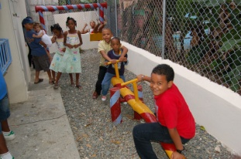
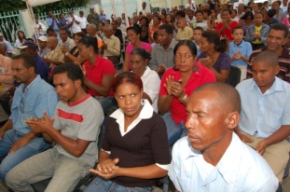
Salas Digitales
Notes:
AHORA PRESENTARE LA FORMA COMO LOS DIFERENTES SECTORES PUEDEN USAR LAS TICS Y LO QUE EN REPÚBLICA DOMINICANA ESTAMOS HACIENDO EN ESTOS CAMPOS:
PARA QUE LA MAYOR CANTIDAD DE POBLACIÓN TENGA LA OPORTUNIDAD DE CAPACITARSE Y USAR LAS NUEVAS TECNOLOGÍAS DE LA INFORMACIÓN Y COMUNICACIÓN, EL INDOTEL LANZÓ EL PROYECTO DE INSTALACIÓN DE CENTROS DE CAPACITACIÓN EN INFORMÁTICA (CCI) QUE CONJUNTAMENTE CON OTRAS INICIATIVAS DE ORGANISMOS NO GUBERNAMENTALES, COMUNITARIAS Y LAS IGLESIAS, PERMITEN QUE LA COMUNIDAD EN GENERAL TENGA LA POSIBILIDAD DE CAPACITARSE, APRENDER A USAR UNA COMPUTADORA Y APRENDER INFORMÁTICA BÁSICA.
EN EL CASO DE LOS CCI DEL INDOTEL, DONDE LA SOSTENIBILIDAD ESTÁ A CARGO DE LAS ORGANIZACIONES COMUNITARIAS, LOS NIÑOS JÓVENES Y ADULTOS RECIBEN LOS CURSOS TOTALMENTE GRATIS Y CONFORME VA LLEGANDO EL INTERNET DE BANDA ANCHA VAN CONECTÁNDOSE AL MUNDO Y TIENEN LA POSIBILIDAD DE ACCEDER A LA SOCIEDAD DEL SIGLO XXI, TODO ESTO A NINGÚN COSTO.

Slide 21
Puerto Plata
Barahona
Santo Domingo
Salinas, Baní
Notes:
ES DECIR, QUE EN LAS CASI 900 SALAS DEL CONOCIMIENTO QUE EL INODOTEL HA INSTALADO Y QUE SE ENCUENTRAN A LO LARGO Y ANCHO DEL PAÍS, LA POBLACIÓN TIENE LA OPORTUNIDAD DE APRENDER, CAPACITARSE Y PROGRESIVAMENTE CONECTARSE AL MUNDO.
LOS CENTROS DE CAPACITACIÓN EN INFORMÁTICA HAN SIDO INSTALADOS PRÁCTICAMENTE PARA TODOS LOS SECTORES, A CONTINUACIÓN HARE UN RECUENTO DE LO QUE SE PUEDE HACER CON ESTAS TECNOLOGÍAS EN LOS PRINCIPALES SECTORES Y LO QUE ESTAMOS HACIENDO EN REPÚBLICA DOMINICANA.

Slide 22
Feria del Libro 2009
Notes:
EDUCACIÓN, CULTURA Y ENTRETENIMIENTO:
LAS NUEVAS TECNOLOGÍAS PERMITEN TRASPASAR LAS FRONTERAS, SUPERAR LAS BARRERAS GEOGRÁFICAS Y TAMBIÉN FINANCIERAS Y DAN ACCESO A UNA GAMA MUY EXTENSA DE RECURSOS Y OPORTUNIDADES AL ÁREA CULTURAL, EDUCATIVA Y RECREATIVA.
LOS CCI COMO HEMOS MENCIONADO SE HAN CONVERTIDO EN UN MOTOR QUE PROMUEVE LA CAPACITACIÓN Y ACCESO A LAS TICS EN REPÚBLICA DOMINICANA.
AQUÍ SOLO QUIERO RELATARLES MUY BREVEMENTE LA EXPERIENCIA QUE ACABAMOS DE VIVIR EN LA ÚLTIMA FERIA DEL LIBRO, QUE SE LEVO A CABO DEL 20 DE ABRIL AL 2 DE MAYO PASADOS. ALLÍ INSTALAMOS UN CCI CON 35 COMPUTADORAS, EN EL CUAL OFRECÍAMOS CURSOS CORTOS DE:

Slide 23
FERIA DEL LIBRO 2009 Clases Impartidas
Notes:
NOCIONES BÁSICAS DE COMPUTADORAS, USO DEL WORD, USO DEL EXCEL, USO DEL POWER POINT, ELABORACIÓN DE BLOGS; LA ACOGIDA FUE EXTRAORDINARIA, EN ESAS DOS SEMANAS PUDIMOS CAPACITAR A 2830 PERSONAS ENTRE NIÑOS, JÓVENES, ADULTOS E INCLUSO PERSONAS CON DISCAPACIDAD FISICA, VISUAL Y CON SÍNDROME DE DOWN. SIN CONTAR LAS MILES DE PERSONAS QUE HACÍAN COLAS MUY GRANDES PARA PODER NAVEGAR EN EL INTERNET.

Slide 24
Concurso de blogs Feria del Libro 2009
Notes:
TAMBIEN LLEVAMOS ACABO UN CONCURSO DE BLOGS DONDE DIMOS UN PREMIO DE CERCA DE 1 500 DOLARES AL MEJOR.
ESTO ES SOLO UNA MUESTRA DE LA GRAN DEMANDA Y ANSIA QUE TIENE LA GENTE POR APRENDER E INGRESAR A LA SOCIEDAD DEL SIGLO XXI.

Slide 25
Notes:
TELESALUD Y TELEMEDICINA
LAS TICS APLICADOS A LOS SERVICIOS MÉDICOS PUEDEN FACILITAR LA PRESTACIÓN DE SUS SERVICIOS MÉDICOS A POBLACIONES LEJANAS Y QUE CARECEN O TIENEN DEFICIENCIA EN DICHOS SERVICIOS A TRAVÉS DE DIAGNÓSTICOS, TRATAMIENTO, VIGILANCIA Y CONSULTAS CON ESPECIALISTAS A DISTANCIA.
AQUÍ SOLO QUIERO DAR UN EJEMPLO, QUE FUE CUBIERTO POR LA PRENSA LA ÚLTIMA SEMANA DE ABRIL, QUE NOS GRAFICA EL POTENCIAL DE LAS TICS EN EL SECTOR SALUD Y COMO CON HERRAMIENTAS BÁSICAS, SOLO UN COMPUTADOR CONECTADO AL INTERNET ES POSIBLE ATENDER EMERGENCIAS Y POR QUÉ NO SALVAR VIDAS.
LA CRÓNICA NOS CUENTA DE UN ESPOSO QUE AYUDO A SU ESPOSA A DAR LA LUZ GRACIAS A UN VIDEO DE YOUTUBE, ESTO SUCEDIÓ EN INGLATERRA PERO GRACIAS A LA GLOBALIZACIÓN PODRÍA APLICARSE Y USARSE EN CUALQUIER PARTE DEL MUNDO DONDE SE TENGA ACCESO AL INTERNET DE BANDA ANCHA. LA CRÓNICA MENCIONA QUE EL PARTO SE ADELANTO A LA ESPOSA DE MARC STEPHENS Y EL NO TUVO MEJOR IDEA QUE RECURRIR AL YOUTUBE PARA BUSCAR INFORMACIÓN Y AL ENCONTRARLA SIGUIÓ LAS INSTRUCCIONES QUE APARECÍAN EN EL VIDEO Y LOGRO AYUDAR A SU ESPOSA A DAR A LUZ, A ESTO PODRÍAMOS LLAMAR EL PRIMER NACIMIENTO EN “LÍNEA”.
COMO ESTE HAY MUCHÍSIMAS POSIBILIDADES DE APLICAR LAS TICS A LA MEDICINA DESDE APLICACIONES MUY SIMPLES COMO LA DESCRITA HASTA MUCHÍSIMAS MÁS SOFISTICADAS QUE INCLUSO PERMITEN A MÉDICOS CIRUJANOS PARTICIPAR EN OPERACIONES QUIRÚRGICAS A DISTANCIA.

Slide 26
Notes:
EN ESTA ÉPOCA DE PANDEMIA Y GRIPE, VEMOS TAMBIÉN YA APLICACIONES COMO “COLD AND FLU COMPANION” ALGO ASÍ COMO “COMPAÑERO DE GRIPE Y CATARRO”- QUE INFORMA SOBRE EL PORCENTAJE DE PERSONAS RESFRIADAS O CON GRIPE EN NUESTRO ÁREA Y QUÉ SÍNTOMAS SON LOS MÁS FRECUENTES ENTRE LOS ENFERMOS DE LA ZONA. Y SE ANUNCIA YA EL “FLU TRACKER” -“RASTREADOR DE GRIPE”- UN PROGRAMA QUE PERMITE CONOCER SI HAY CASOS DE LA GRIPE PORCINA CERCA DE NOSOTROS.
ES ASÍ QUE DENTRO DE MUY POCO NUESTRO CELULAR NOS PODRÁ ALERTAR DE PERSONAS QUE TENGAN LA ENFERMEDAD EN LAS CERCANÍAS DE DONDE NOS ENCONTRAMOS.

Slide 27
Salas para médicos
Notes:
AHORA VEAMOS QUE ESTÁ HACIENDO EL INDOTEL PARA EL SECTOR SALUD; CONSCIENTE DE ESTA REALIDAD HEMOS EMPEZADO INSTALADO SALAS DIGITALES EN DIVERSOS HOSPITALES DEL PAÍS PARA QUE LOS PROFESIONALES DE LA SALUD TENGAN LA OPORTUNIDAD DE CAPACITARSE Y TENER ACCESO A LA INFORMACIÓN MÁS RECIENTE SOBRE SUS ESPECIALIDADES.

Slide 28
TELEMEDICINA Servicios de Videoconferencia
Notes:
ADICIONALMENTE HEMOS EQUIPADO CON SISTEMAS DE VIDEO CONFERENCIA A 7 HOSPITALES, QUE PERMITE A LOS PROFESIONALES PODER ENLAZARSE ENTRE SI PARA HACER DIAGNOSTICOS Y TAMBIEN USARLO PARA CAPACITACION INCLUSO PODER COOPERAR A LA DISTANCIA EN OPERACIONES.

Slide 29
ZOPA
Notes:
DESARROLLO ECONÓMICO, COMERCIO Y BANCA ELECTRÓNICA.
LAS TICS HAN REVOLUCIONADO DEFINITIVAMENTE LA FORMA DE COMPRAR, VENDER, DE PRESTARSE DINERO. ESTÁN GENERANDO LA CREACIÓN DE NUEVOS EMPLEOS Y PROPORCIONANDO ACCESO A MERCADOS REGIONALES, NACIONALES Y MUNDIALES.
EN ESTE RUBRO SOLO QUIERO MOSTRARLES UN EJEMPLO COMO LAS TICS PUEDEN HACER FRENTE INCLUSO A LA CRISIS DEL CRÉDITO Y A LA RESTRICCIÓN DE LOS BANCOS TRADICIONALES A DAR CRÉDITOS.
CADA VEZ SE ENCUENTRAN MÁS ENTIDADES “VIRTUALES” COMO ZOPA, POSPER,

Slide 30
Comunitae
Notes:
COMUNITAE Y OTROS:
LA IDEA ES MUY SENCILLA. LOS BANCOS NORMALMENTE HACEN NEGOCIO PRESTANDO DINERO A UN INTERÉS Y TOMANDO DINERO A UN INTERÉS MÁS BAJO. ES DECIR, SI ALGUIEN PONE UNA CANTIDAD DE DINERO EN UN BANCO, YA SEA EN UNA CUENTA O UN DEPÓSITO TE DAN UN INTERÉS. PERO SI LES PIDES DINERO TE LO PRESTARÁN A UN TIPO MÁS ALTO. ESA DIFERENCIA ENTRE EL TIPO DE INTERÉS DE DEPÓSITOS Y DE LOS PRÉSTAMOS SE LA QUEDA EL BANCO, Y JUNTO CON LAS COMISIONES CONFORMAN SUS INGRESOS.
EN CAMBIO ZOPA, CAMUNITAE O PROSPER, ENTIDADES “VIRTUALES”, SIMPLEMENTE HACEN DE INTERMEDIARIOS Y COBRAN COMISIONES MODESTAS. SI UNA PERSONA TIENE UN DINERO AHORRADO PUEDE BUSCAR A ALGUIEN A QUIEN PRESTÁRSELO A UN INTERES MÁS ALTO QUE EL QUE DARÍA EL BANCO. Y SI ALGUIEN NECESITA UN PRÉSTAMO LO PUEDE CONSEGUIR A UN INTERES MÁS BAJO. ADEMÁS DE PONER EN CONTACTO A LA GENTE, ESTAS EMPRESAS SE ENCARGAN DE EVALUAR LOS RIESGOS DE LOS QUE PIDEN DINERO PRESTADO Y RECLAMAR DEUDAS IMPAGADAS. SEGÚN LAS ESTADÍSTICAS HASTA EL MOMENTO, EL NIVEL DE MOROSIDAD ES MUY BAJO Y ADEMÁS DIVERSIFICAN EL DINERO QUE QUIERES PRESTAR ENTRE MUCHOS USUARIOS QUE QUIEREN DINERO, PARA QUE EL RIESGO SEA MENOR.
ES DECIR QUE ESTE SISTEMA PONE EN CONTACTO AL QUE TIENE EL DINERO Y AL QUE LO NECESITA Y DE ESTA MANERA SE EVITAN LOS GRANDES COSTOS DE INTERMEDIACIÓN DE LOS BANCOS. ESTOY SEGURO QUE ESTAS INICIATIVAS EN EL MEDIANO PLAZO SERÁN UN GRAN DOLOR DE CABEZA PARA LOS BANCOS TRADICIONALES Y JUGARAN UN PAPEL IMPORTANTE PARA QUE ESTOS SE HAGAN CADA VEZ MÁS EFICIENTES Y BAJEN LAS COMISIONES E INTERESES A LOS PRESTATARIOS Y AUMENTE A LOS AHORRANTES.

Slide 31
OPTIC
Notes:
GOBIERNO ELECTRÓNICO (E-GOVERNMENT)
EL GOBIERNO ELECTRÓNICO ES PUES UNA HERRAMIENTA QUE PUEDE AYUDAR A AGILIZAR LA INTERACCIÓN DE LAS PERSONAS CON LAS AGENCIAS GUBERNAMENTALES Y PROPORCIONAR INFORMACIÓN SOBRE LAS POLÍTICAS, PROCEDIMIENTOS, BENEFICIOS Y PROGRAMAS DEL GOBIERNO. EN REPÚBLICA DOMINICANA LA RESPONSABILIDAD DE COORDINACIÓN EN ESTE CAMPO LO TIENE LA OFICINA PRESIDENCIAL DE TECNOLOGÍAS DE LA INFORMACIÓN Y COMUNICACIÓN (OPTIC) “INSTITUCIÓN CON DEPENDENCIA DEL PODER EJECUTIVO, CREADA CON LA RESPONSABILIDAD DE PLANIFICAR, DIRIGIR Y EJECUTAR LAS ACCIONES NECESARIAS PARA IMPLEMENTAR EL GOBIERNO ELECTRÓNICO EN EL PAÍS MEDIANTE LA DIFUSIÓN Y USO DE LAS TECNOLOGÍAS DE LA INFORMACIÓN Y COMUNICACIÓN (TIC)”.
AL CIERRE DEL AÑO 2008 EL 65% DE LAS INSTITUCIONES DEL GOBIERNO DOMINICANO DISPONÍAN DE UNA PÁGINA WEB REGISTRÁNDOSE UNA MAYOR PRESENCIA EN EL SEGUNDO SEMESTRE DEL AÑO 2008, COMO RESULTADO DEL TRABAJO DE LA OPTIC, ASESORANDO A LAS INSTITUCIONES GUBERNAMENTALES EN EL DESARROLLO DE SUS PORTALES.

Slide 32
ALERTA TEMPRANA
000
Para prevenir influenza: Lava tus manos con jabón y tapa tu boca con panuelo al toser o estornudar. Mensaje de
Notes:
SEGURIDAD PÚBLICA Y SEGURIDAD NACIONAL
LAS TICS PUEDE AYUDAR A PROTEGER AL PÚBLICO AL FACILITAR Y PROMOVER LA INFORMACIÓN Y PROCEDIMIENTOS DE SEGURIDAD PÚBLICA, INCLUYENDO PERO SIN LIMITARSE A:
SISTEMAS TEMPRANOS DE ALERTA/ADVERTENCIA AL PÚBLICO Y PROGRAMAS DE PREPARACIÓN PARA DESASTRES. VIGILANCIA REMOTA DE LA SEGURIDAD Y VERIFICACIÓN DE ANTECEDENTES JUDICIALES EN TIEMPO REAL. SISTEMAS DE RESPALDO PARA LAS REDES DE COMUNICACIÓN DE SEGURIDAD PÚBLICA.
INDOTEL CON APOYO DE LA PRINCIPALES OPERADORAS DE TELECOMUNICACIONES DEL PAÍS A IMPLEMENTADO UN SISTEMA DE ALERTA ANTE LAS EMERGENCIA QUE PERMITE GENERAR MENSAJES DE TEXTO QUE SON ENVIADOS A LOS CELULARES EN CASO DE DETECTARSE LA INMINENCIA DE ALGUNA CATÁSTROFE TAL COMO PUEDE SER LA OCURRENCIA DE UN HURACÁN. ESTA YA HA SIDO PROBADA Y ES UNA HERRAMIENTA FORMIDABLE DE INFORMACIÓN Y PREVENCIÓN.

Slide 33
Salas Instituciones Castrenses
Notes:
EL INDOTEL TAMBIÉN HA INSTALADO CCIS EN LAS INSTITUCIONES CASTRENSES Y PARA USO DE LA POLICÍA NACIONAL.

Slide 34
Servicios a personas discapacitadas
Notes:
SERVICIOS DE COMUNICACIÓN PARA PERSONAS DISCAPACITADAS
LAS TICS PERMITEN AHORA A LOS DISCAPACITADOS PODER TENER ACCESO A LA INFORMACIÓN ES ASÍ QUE LOS INVIDENTES PUEDEN “NAVEGAR” SIN PROBLEMAS EN LA WEB USANDO PROGRAMAS QUE CONVIERTEN A VOZ LOS TEXTOS. LAS VIDEOS CÁMARAS PERMITEN A SORDOMUDOS “CONVERSAR” A LA DISTANCIA CON AMIGOS O FAMILIARES QUE SE ENCUENTREN FÍSICAMENTE EN OTROS LUGARES.
EL INDOTEL CONSCIENTE DE SU ROL DE INCLUSIÓN A INSTALADO CCIS ESPECIALIZADOS PARA DISCAPACITADOS ASÍ LA COMUNIDAD DE INVIDENTES CUENTA CON SALAS ESPECIALIZADAS.

Slide 35
Testimonio María Antonia
Notes:
PARA FINALIZAR LA PRESENTACION VEAMOS ESTE VIDEO QUE NOS GRAFICA LO QUE LA GENTE DICE, PIENSA Y SIENTE CUANDO LAS TELECOMUNICACIONES LLEGAN A SUS CAMPOS.

